Slide 1
Bank marketıng
Selçuk ŞAN
Notes:
1

Slide 2
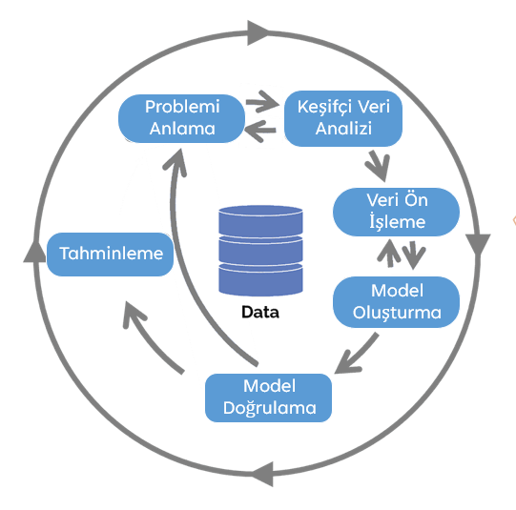
Metodoloji
(CRISP-DM)
1/19
Notes:
2

Slide 3
Problem Tanımı
Amaç müşterinin bir vadeli mevduata abone olup olmayacağını tahmin etme.
Denetimli Öğrenme
Sınıflandırma (Classification)
2/19
Notes:
3

Slide 4
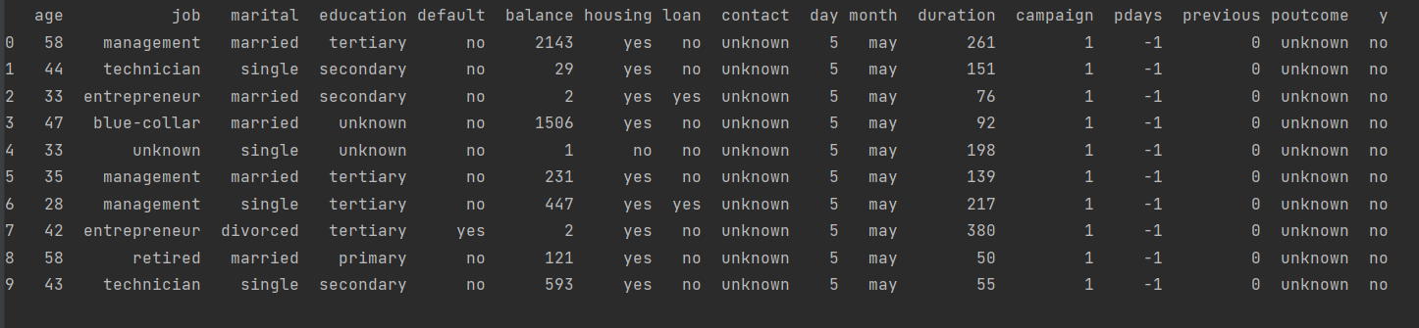
Veri Seti Hikayesi
Veriler, bir bankacılık kurumunun pazarlama kampanyaları ile ilgilidir.
Her bir gözlem bir telefon görüşmesini ifade etmektedir.
45211 gözlem biriminden oluşur.
17 değişken (feature) vardır.
10 kategorik
7 sayısal
Eksik değer yok.
3/19
Notes:
4

Slide 5
Bağımsız Değişkenler
1 – age: Yaş (sayısal)
2 – job: İş tipi (kategorik: 'admin’, 'retired', 'student’, 'unemployed')
3 – marital: Medeni hal (kategorik: 'divorced’, 'married’, 'single’)
4 – education: Eğitim durumu (kategorik : 'high.school’, 'university.degree')
5 – default: Müşterinin temerrüde düşen kredisi olup olmadığı (kategorik : 'no’, 'yes')
6 – housing: Konut kredisi var mı? (kategorik : 'no’, 'yes')
7 – loan: Bireysel kredisi var mı? (kategorik : 'no’, 'yes')
8 – contact: İletişim türü (kategorik : 'cellular’, 'telephone')
9 – month: Son temasa geçilen ay (kategorik : 'jan', 'feb', 'mar', 'dec')
10 – day: Son temasa geçilen ayın günü (kategorik)
11 – duration: İletişim süresi (sayısal).
12 – campaign: Bu kampanya sırasında bu müşteri için kurulan iletişim sayısı (sayısal).
13 – pdays: Müşteriyle en son iletişime geçildikten sonra geçen gün sayısı (sayısal)
14 – previous: Kampanyadan önce bu müşteri ile kurulan iletişim sayısı (sayısal)
15 – poutcome: Önceki kampanyanın sonucu (kategorik: 'failure’, 'success’)
16 – balance: Euro cinsinden ortalama yıllık bakiye (sayısal)
17 – y: Müşteri bir vadeli mevduat aboneliği yaptı mı? (binary: yes’, no')
Veri Seti Hikayesi ( DEğişkenler)
4/19
Notes:
5

Slide 6
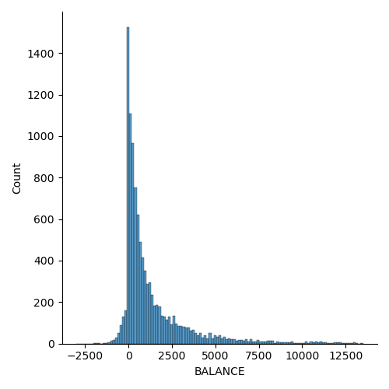
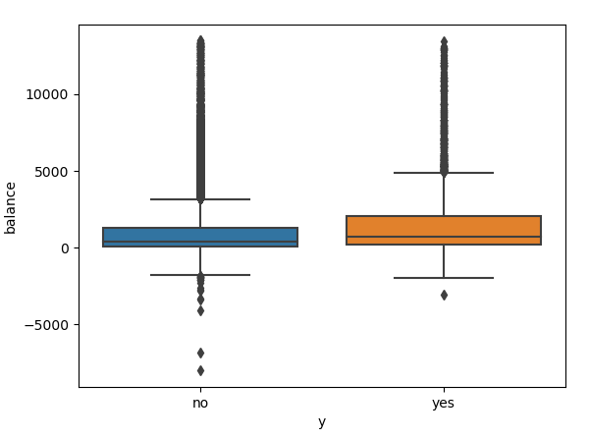
Keşifçi veri analizi
Müşterilerin bakiye dağılımı nasıl?
Müşterilerin abonelik durumlarına göre yıllık bakiye dağılımları nasıl?
5/19
Notes:
6

Slide 7
Keşifçi veri analizi
(A/B Testıng)
H0: Grup ortalamaları arasında fark yoktur.
H1: Grup ortalamaları arasında fark vardır.
Normallik Varsayımı (Shapiro-Wilk testi) X
Varyans Homojenliği (Levene's testi) X
İki varsayım da sağlanmadı.
Mann-Whitney U non-parametrik testi
P Value < 0.05
Abonelik durumlarına göre yıllık bakiye ortalamaları arasında ist. ol. anlamlı farklılık Yoktur.
Müşterilerin abonelik durumlarına göre yıllık bakiye dağılımları nasıl?
6/19
Notes:
7

Slide 8
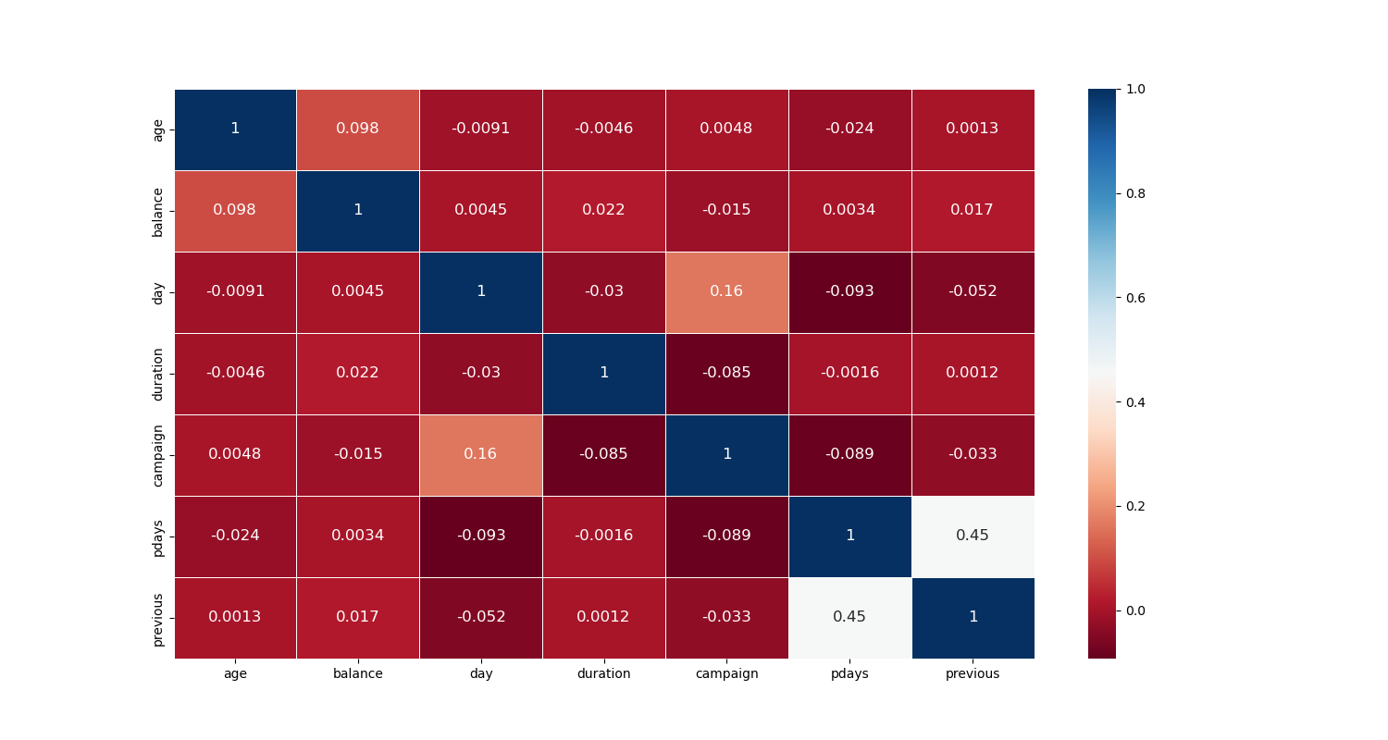
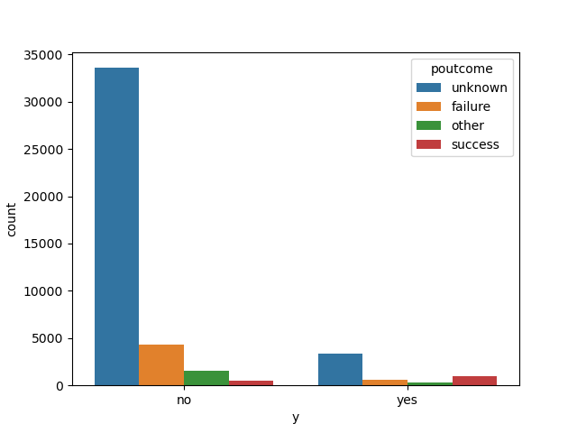
Keşifçi veri analizi
Sayısal değişkenlerin birbiri ile olan korelasyonu nasıl?
Müşterilerin son kampanya sonuçları yeni kampanya durumunu nasıl etkiliyor?
7/19
Notes:
8

Slide 9
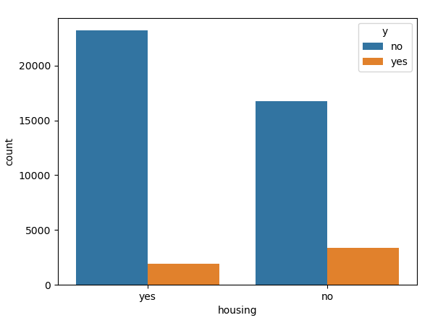
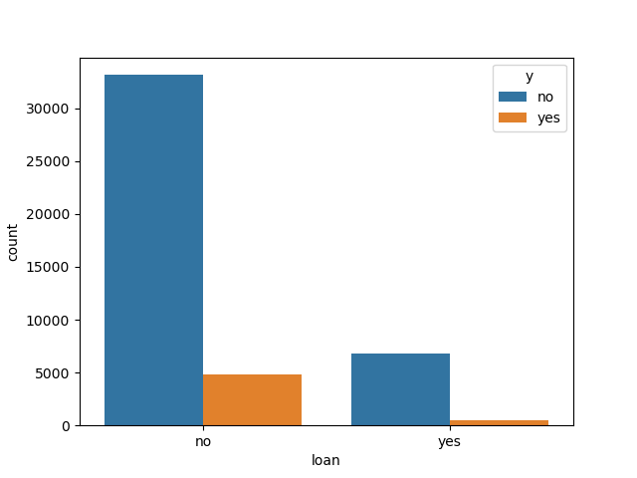
Keşifçi veri analizi
Konut kredisine sahip olmak yeni kampanya durumunu nasıl etkiliyor?
Bireysel krediye sahip olmak yeni kampanya durumunu nasıl etkiliyor?
8/19
Notes:
9

Slide 10
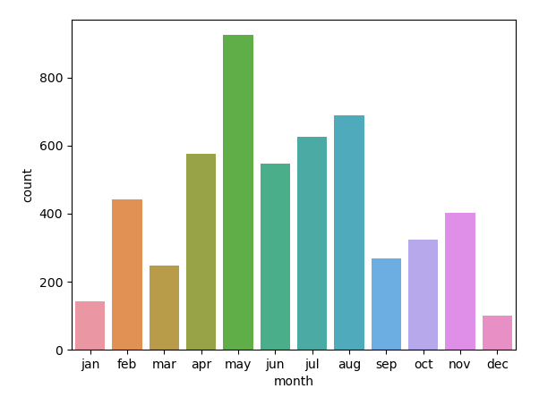
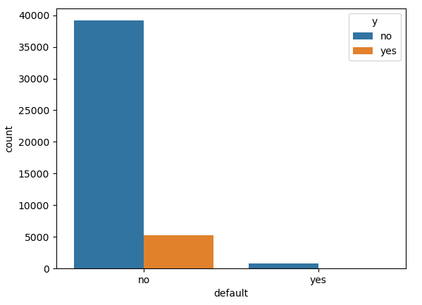
Keşifçi veri analizi
Abonelik yapan müşterilerle en son hangi ayda iletişime geçilmiş?
Ödenememiş krediye sahip olmak yeni kampanya durumunu nasıl etkiliyor?
9/19
Notes:
10

Slide 11
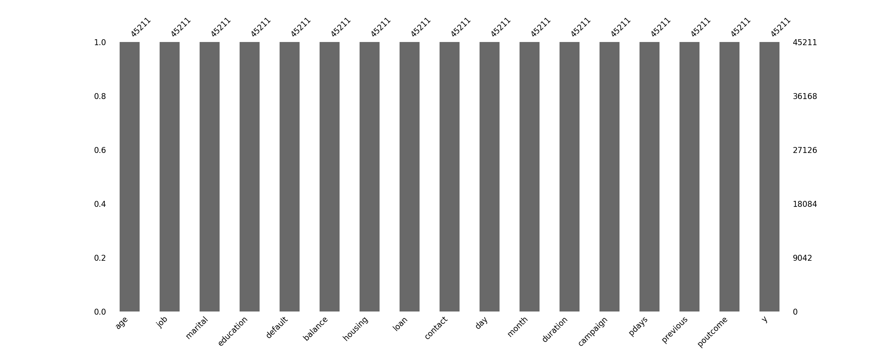
Veri ön işleme
(Eksik değerler)
Veri setinde eksik gözlem değeri bulunmamaktadır.
Unknown olarak geçen değerler Na olarak kabul edilebilir ama…
10/19
Notes:
11

Slide 12
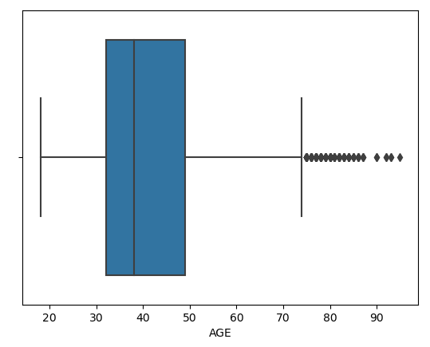
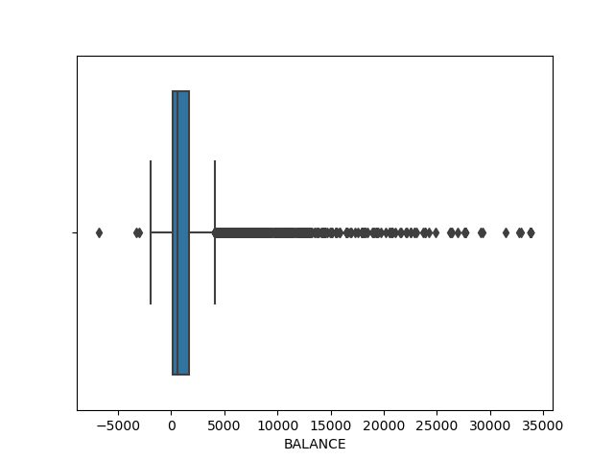
Veri ön işleme
(Aykırı değerler)
11/19
Notes:
12

Slide 13
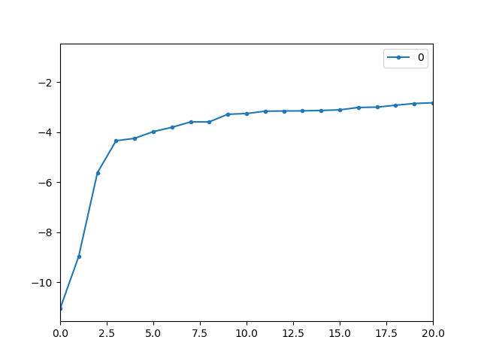
Veri ön işleme
(Aykırı değerler-LOF yöntemi)
12/19
Notes:
13

Slide 14
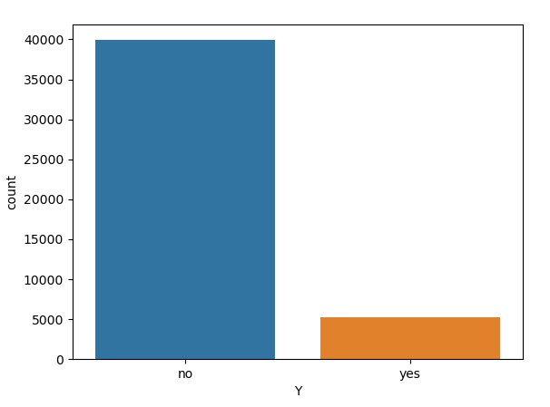
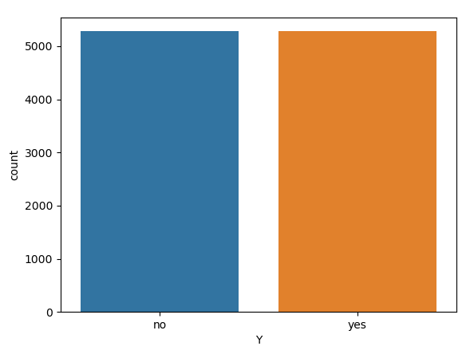
Veri ön işleme (UNDER sAmplıng)
13/19
Notes:
14

Slide 15
Eğitim ve test setleri
Eğitim seti (%80)
Test seti (%20)
Eğitim seti
Doğrulama seti
Test seti
14/19
Notes:
15

Slide 16
Modelleme
Algoritmalar | Accuracy | Precision | Recall | F1 Score | Auc Score
LightGBM | 0.728 | 0.763 | 0.663 | 0.709 | 0.788
Random Forest | 0.722 | 0.748 | 0.675 | 0.707 | 0.778
XGBoost | 0.712 | 0.733 | 0.668 | 0.699 | 0.773
Decision Tree | 0.627 | 0.624 | 0.636 | 0.631 | 0.627
Knn | 0.586 | 0.591 | 0.558 | 0.574 | 0.617
parametre Optimizasyonu Öncesi
Algoritmalar | Accuracy | Precision | Recall | F1 Score | Auc Score
XGBoost | 0.741 | 0.784 | 0.665 | 0.720 | 0.792
Random Forest | 0.733 | 0.772 | 0.667 | 0.715 | 0.791
LightGBM | 0.737 | 0.781 | 0.660 | 0.715 | 0.795
Decision Tree | 0.700 | 0.742 | 0.617 | 0.672 | 0.745
Knn | 0.607 | 0.638 | 0.498 | 0.559 | 0.642
parametre Optimizasyonu sonrası
15/19
Notes:
16

Slide 17
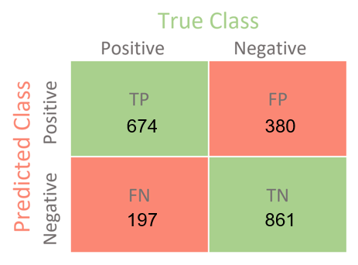
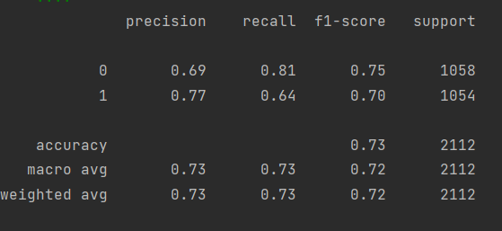
Tahminleme
(Modelin Test Seti Üzerindeki Performansı)
Karmaşıklık matrisi
16/19
Notes:
17

Slide 18
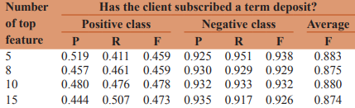
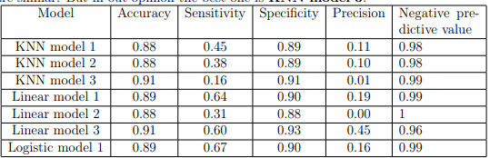
Sonuçların Diğer Çalışmalarla Karşılaştırılması
“Data Analysis of a Portuguese Marketing Campaign using Bank Marketing data Set” isimli makalede yandaki tablodaki değerler gözlenmiştir.
P: Precision R: Recall F: F1 Score
“Using Data Mining Techniques for Detecting the Important Features of the Bank Direct Marketing Data” isimli makalede yandaki tablodaki değerler gözlenmiştir.
17/19
Notes:
18

Slide 19
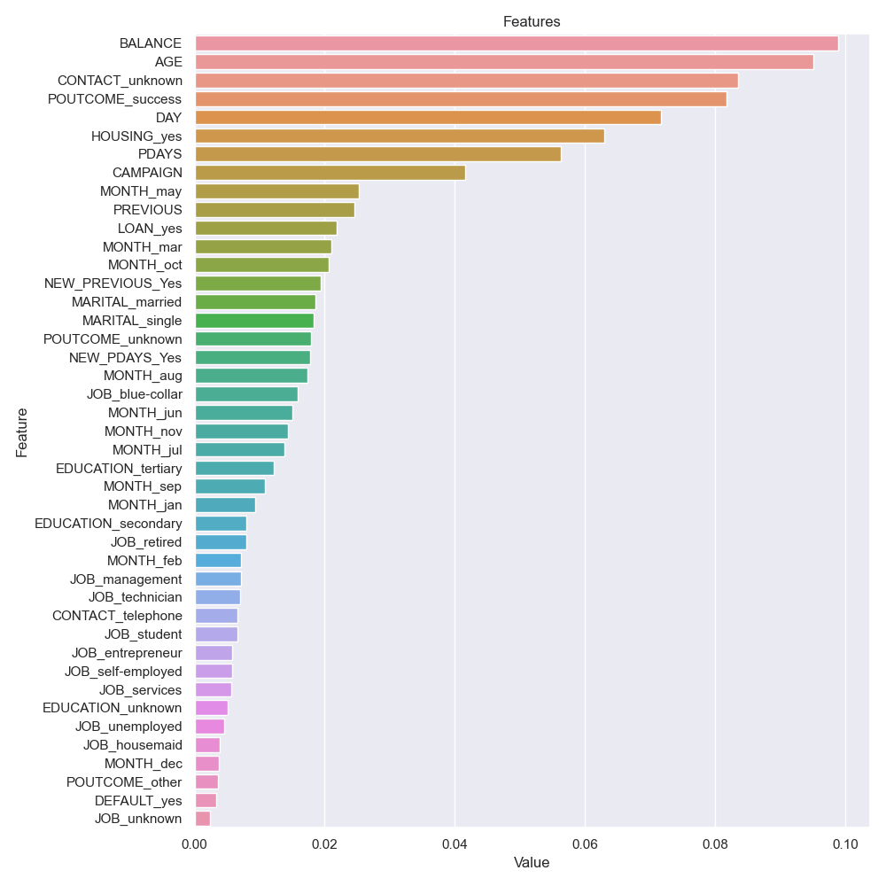
Değişken Önem Düzeyleri
18/19
Notes:
19

Slide 20
TEŞEKKÜRLER
Selçuk Şan
19/19
Notes:
20

